Slide 1
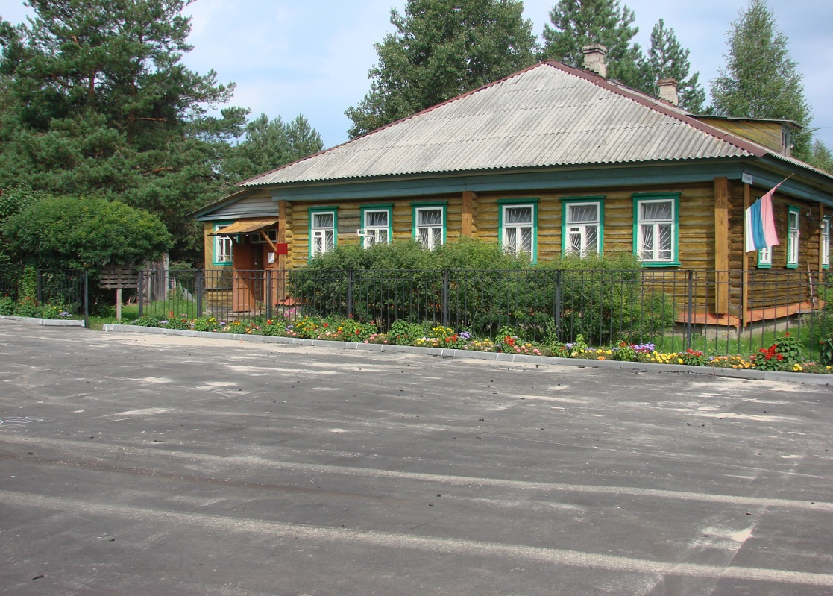
БЮДЖЕТ ДЛЯ ГРАЖДАН
с.Новоклязьминское 2024год
Новоклязьминское сельское поселение

Slide 2
«Бюджет для граждан» познакомит вас с основными параметрами бюджета Новоклязьминского сельского поселения за 2023 год. Граждане – как налогоплательщики и как потребители муниципальных услуг – должны быть уверены в том, что передаваемые ими в распоряжение государственные средства, используются прозрачно и эффективно, приносят конкретные результаты, как для общества в целом, так и для каждой семьи, для каждого человека.

Slide 3
Что такое бюджет?
ДОХОДЫ
это поступающие в бюджет денежные средства (налоги юридических и физических лиц, административные платежи и сборы, безвозмездные поступления)
РАСХОДЫ
это выплачиваемые из бюджета денежные средства (социальные выплаты населению, содержание государственных(муниципальных) учреждений (образование, культура и другие) капитальное строительство и другие)
БЮДЖЕТ (от старонормандского bougette – кошель, сумка, кожаный мешок) – форма образования и расходования денежных средств, предназначенных для финансового обеспечения задач и функций государства и местного самоуправления
превышение доходов над расходами образует положительный остаток бюджета
ПРОФИЦИТ
если расходная часть бюджета превышает доходную, то бюджет формируется с
ДЕФИЦИТОМ
Сбалансированность бюджета по доходам и расходам – основополагающее требование, предъявляемое к органам, составляющим и утверждающим бюджет

Slide 4
Возможности влияния гражданина на состав бюджета
Публичные слушания по проекту бюджета Новоклязьминского сельского поселения
1
2
Публичные слушания по отчету об исполнении бюджета Новоклязьминского сельского поселения
3
Публичные обсуждения программ

Slide 5
Доходы бюджета Новоклязьминского сельского поселения
Доходы бюджета - поступающие в бюджет денежные средства, за исключением средств, являющихся источниками финансирования дефицита бюджета.
Доходы бюджета
Налоговые доходы
Неналоговые доходы
Безвозмездные поступления
Поступления от уплаты налогов, установленных Налоговым кодексом Российской Федерации:
- налог на доходы физических лиц
Поступления доходов от использования государственного (муниципального) имущества, от платных услуг, оказываемых казенными учреждениями
Поступления доходы в виде финансовой помощи, полученной от бюджетов других уровней бюджетной системы РФ (межбюджетные трансферты), безвозмездные поступления от организаций и граждан

Slide 6
Основные характеристики бюджета Новоклязьминского сельского поселения
млн. руб.
Показатели | Утверждено на 2023 год |  | Отклонение
 | первоначально | с учетом внесенных изменений
Общий объем доходов | 5,5 | 6,2 | +0,7
Общий объем расходов | 5,5 | 6,2 | + 0,7
Дефицит | 0,0 | 0,0 | 0,0
Notes:
6

Slide 7
Основные параметры бюджета Новоклязьминского сельского поселения за 2023 год
Общегосударственные вопросы:
2 520,5 тыс.руб.
Национальная оборона: 115,4 тыс.руб.
Национальная экономика:
595,1 тыс.руб.
Жилищно-коммунальное хозяйство: 882,9 тыс.руб.
Образование:
0,0 тыс.руб.
Культура, кинематография:
1 771,0тыс.руб.
Социальная политика:
83,6 тыс.руб.
Национальная безопасность и правоохранительная деятельность: 77,1 тыс.руб.
Доходы бюджета 5 199,9 тыс.руб.
Доходы в расчете
на 1 человека
5 621,5руб.
Расходы бюджета 6 045,6 тыс.руб.
Налоговые доходы
410,0
тыс.руб.
БЮДЖЕТ
Неналоговые доходы
614,7
тыс.руб.
Расходы в расчете на 1 человека
5 838,8 руб.
Безвозмездные поступления
5 254,6тыс.руб.

Slide 8
Структура налоговых доходов бюджета Новоклязьминского сельского поселения в 2023 году
Notes:
Слайд №4

Slide 9
Классификация доходов бюджетов РФ | Утвержденные бюджетные назначения на 2023 год (руб.) | Исполнено за 2021 год (руб.) | Процент исполнения %
Налог на доходы физических лиц | 100 000,00 | 107 952,26 | 107,95
Налог на совокупный доход | 600,00 | 480,90 | 80,15
Налоги на имущество | 310 000,00 | 274 860,62 | 88,66
Доходы от продажи материальных и нематериальных активов | 614 700,00 | 614 700,00 | 100,00
Безвозмездные поступления от других бюджетов бюджетной системы РФ | 5 254 627,96 | 5 254 627,96 | 100,00
ВСЕГО | 6 279 9273,96 | 6 252 621,74 | 99,57

Slide 10
Безвозмездные поступления (руб.)
Notes:
Слайд №6

Slide 11
Раздел 1: исполнение бюджета Новоклязьминского сельского поселения в 2023 году по доходам

Slide 12
Анализ исполнения бюджета за три предыдущих года
тыс. руб.
Показатель | 2020 год |  |  | 2021 год |  |  | 2022 год
 | Решение о бюджете (с учетом изменений) | Факт | % | Решение о бюджете (с учетом изменений) | Факт | % | Решение о бюджете (с учетом изменений) | Факт | %
Доходы | 4 454,42 | 4 480,09 | 100,58 | 4 170,9 | 4 194,0 | 100,55 | 4 454,42 | 4 480,09 | 100,58
в том числе:
Налоговые доходы | 80,0 | 105,7 | 132,16 | 415,0 | 438,1 | 105,56 | 80,0 | 105,7 | 132,16
Неналоговые доходы | 0,0 | 0,0 | 0,0 | 0,0 | 0,0 | 0,0 | 0,0 | 0,0 | 0,0
Безвозмездные поступления | 4 004,42 | 4 004,42 | 100,0 | 3 755,9 | 3 755,9 | 100,0 | 4 004,42 | 4 004,42 | 100,0
Notes:
12

Slide 13
Доходы бюджета Новоклязьминского сельского поселения по кодам классификации доходов бюджетов за 2023 год
Коды бюджетной классификации Российской Федерации | Наименование дохода | Утвержденные бюджетные назначения на 2023 год (руб.) | Исполнено за 2023 год (руб.) | Процент исполнения (%)
1 | 2 | 3 | 4 | 5
000 1 00 00000 00 0000 000 | НАЛОГОВЫЕ И НЕНАЛОГОВЫЕ ДОХОДЫ | 1 025 300,00 | 997 993,78 | 97,34
000 1 01 00000 00 0000 000 | НАЛОГИ НА ПРИБЫЛЬ, ДОХОДЫ | 100 000,00 | 107 952,26 | 107,95
000 1 01 02000 01 0000 110 | Налог на доходы физических лиц | 100 000,00 | 107 952,26 | 107,95
000 1 05 00000 00 0000 000 | НАЛОГ НА СОВОКУПНЫЙ ДОХОД | 600,00 | 480,90 | 80,15
000 1 05 03000 01 0000 110 | Единый сельскохозяйственный налог | 600,00 | 480,90 | 80,15
000 1 06 00000 00 0000 000 | НАЛОГИ НА ИМУЩЕСТВО | 310 000,00 | 274 860,62 | 88,66
000 1 06 01000 00 0000 110 | Налог на имущество физических лиц | 60 000,00 | 56 508,31 | 94,18
000 106 06000 00 0000 110 | Земельный налог | 250 000,00 | 218 352,31 | 87,34
000 1 14 00000 00 0000 000 | ДОХОДЫ ОТ ПРОДАЖИ МАТЕРИАЛЬНЫХ И НЕМАТЕРИАЛЬНЫХ АКТИВОВ | 614 700,00 | 614 700,00 | 100,00
000 1 14 02000 00 0000 000 | Доходы от реализации имущества, находящегося в государственной и муниципальной собственности (за исключением движимого имущества бюджетных и автономных учреждений, а также имущества государственных и муниципальных унитарных предприятий, в том числе казенных) | 614 700,00 | 614 700,00 | 100,00
000 2 00 00000 00 0000 000 | БЕЗВОЗМЕЗДНЫЕ ПОСТУПЛЕНИЯ | 5 254 627,96 | 5 254 627,96 | 100,00
000 2 02 00000 00 0000 000 | Безвозмездные поступления от других бюджетов бюджетной системы Российской Федерации | 5 254 627,96 | 5 254 627,96 | 100,00
000 2 02 10000 00 0000 150 | Дотации бюджетам бюджетной системы Российской Федерации | 3 887 093,71 | 3 887 093,71 | 100,00
000 2 02 20000 00 0000 150 | Субсидии бюджетам бюджетной системы Российской Федерации (межбюджетные субсидии) | 215 284,92 | 215 284,92 | 100,00
000 2 02 30000 00 0000 150 | Субвенции бюджетам бюджетной системы Российской Федерации | 115 400,00 | 115 400,00 | 100,00
000 2 02 40000 00 0000 150 | Иные межбюджетные трансферты | 1 036 849,33 | 1 036 849,33 | 100,00
ВСЕГО ДОХОДОВ |  | 6 279 927,96 | 6 252 621,74 | 99,57
Notes:
13

Slide 14
Раздел 2: исполнение бюджета Новоклязьминского сельского поселения в 2023 году по расходам

Slide 15
Расходы бюджета Новоклязьминского сельского поселения по разделам и подразделам классификации расходов бюджетов за 2023 год
Наименование расхода | Код классификации расходов бюджетов Российской Федерации | Утвержденные бюджетных назначения на 2023 год (руб.) | Исполнено 2023 год (руб.) | Процент испол- нения (%)
1 | 2 | 3 | 4 | 5
Расходы бюджета - ИТОГО | х | 6 332 483,51 | 6 045 614,66 | 95,47
в том числе:
ОБЩЕГОСУДАРСТВЕННЫЕ ВОПРОСЫ | 000 0100 0000000 000 000 | 2 713 591,42 | 2 520 496,54 | 92,88
Функционирование высшего должностного лица субъекта Российской Федерации и муниципального образования | 000 0102 0000000 000 000 | 555 000,00 | 550 168,98 | 99,13
Функционирование Правительства Российской Федерации, высших исполнительных органов государственной власти субъектов Российской Федерации, местных администраций | 000 0104 0000000 000 000 | 1 646 000,00 | 1 619 329,14 | 98,38
Обеспечение деятельности финансовых, налоговых и таможенных органов и органов финансового (финансово-бюджетного) надзора | 000 0106 0000000 000 000 | 50 493,00 | 50 493,00 | 100,00
Другие общегосударственные вопросы | 000 0113 0000000 000 000 | 462 098,42 | 300 505,42 | 65,03
НАЦИОНАЛЬНАЯ ОБОРОНА | 000 0200 0000000 000 000 | 115 400,00 | 115 400,00 | 100,00
Мобилизационная и вневойсковая подготовка | 000 0203 0000000 000 000 | 115 400,00 | 115 400,00 | 100,00
НАЦИОНАЛЬНАЯ БЕЗОПАСНОСТЬ И ПРАВОХРАНИТЕЛЬНАЯ ДЕЯТЕЛЬНОСТЬ | 000 0300 0000000 000 000 | 77 650,00 | 77 110,64 | 99,31
Защита населения и территории от чрезвычайных ситуаций природного и техногенного характера, пожарная безопасность | 000 0310 0000000 000 000 | 77 650,00 | 77 110,64 | 99,31
НАЦИОНАЛЬНАЯ ЭКОНОМИКА | 000 0400 0000000 000 000 | 595 126,77 | 595 126,77 | 100,00
Дорожное хозяйство (дорожные фонды) | 000 0409 0000000 000 000 | 595 126,77 | 595 126,77 | 100,00
ЖИЛИЩНО-КОММУНАЛЬНОЕ ХОЗЯЙСТВО | 000 0500 0000000 000 000 | 947 824,14 | 882 879,86 | 93,15
Коммунальное хозяйство | 000 0502 0000000 000 000 | 357 350,33 | 357 350,33 | 100,00
Благоустройство | 000 0503 0000000 000 000 | 590 473,81 | 525 529,53 | 89,00
ОБРАЗОВАНИЕ | 000 0700 0000000 000 000 | 74,26
Молодежная политика | 000 0707 0000000 000 000 | 74,26
КУЛЬТУРА, КИНЕМАТОГРАФИЯ | 000 0800 0000000 000 000 | 1 797 816,92 | 1 770 983,41 | 98,51
Культура | 000 0801 0000000 000 000 | 1 797 816,92 | 1 770 983,41 | 98,51
СОЦИАЛЬНАЯ ПОЛИТИКА | 000 1000 0000000 000 000 | 85 000,00 | 83 617,44 | 98,37
Пенсионное обеспечение | 000 1001 0000000 000 000 | 85 000,00 | 83 617,44 | 98,37

Slide 16
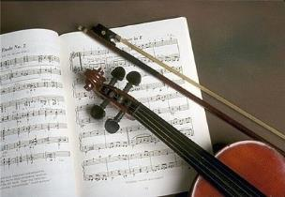
Расходы бюджета Новоклязьминского сельского поселения
Бюджет Новоклязьминского сельского поселения на 2023 год является
социально ориентированным.
Расходы на образование – 0,0 тыс.руб.; культуру - 1 771,0 тыс. руб.; социальную политику – 83,6 тыс.руб.
Notes:
16

Slide 17
Распределение бюджетных ассигнований по разделам бюджетной классификации расходов бюджета на 2023 год (млн.руб.)
Notes:
Слайд №7

Slide 18
Изменение дефицита ( профицита) бюджета Новоклязьминского сельского поселения
Notes:
18

Slide 19
Муниципальная программа Новоклязьминского сельского поселения «Совершенствование институтов местного самоуправления Новоклязьминского сельского поселения » на 2023год
Перечень подпрограмм | 1. Развитие муниципальной службы в Новоклязьминского сельском поселении
Цель программы | 1. Создание оптимальных условий для развития, совершенствования и повышения эффективности деятельности органов местного самоуправления. 2. Обеспечение реализации органами местного самоуправления государственных полномочий, установленных действующим законодательством.
Объём ресурсного обеспечения | Запланировано- 2 201,0тыс.рублей Исполнено- 2 169,5 тыс.рублей
2023
год

Slide 20
Сведения о целевых индикаторах (показателях) реализации муниципальной программы «Совершенствование институтов местного самоуправления Новоклязьминского сельского поселения»
Наименование целевых показателей | Ед. изм. | План | Факт
Доля муниципальных служащих и сотрудников, прошедших профессиональную переподготовку/повышение квалификации | % | 30 | 30
Доля муниципальных служащих с высшим профессиональным образованием | % | 100 | 100
Число муниципальных служащих, прошедших обучение в рамках профессиональной переподготовки/повышения квалификации | чел. | 1 | 1
Число не муниципальных служащих, прошедших профессиональную переподготовку/повышение квалификации | чел. | 0 | 0
Доля жителей Новоклязьминского сельского поселения, охваченных информацией о деятельности органов местного самоуправления | % | 80 | 80

Slide 21
Муниципальная программа Новоклязьминского сельского поселения «Энергоэффективность и энергосбережение в Новоклязьминском сельском поселении» на 2023 год
Перечень подпрограмм | Энергоэффективность и энергосбережение в Новоклязьминском сельском поселении
Цели программы | Повышение эффективности использования потребителями топливно-энергетических ресурсов за счет их рационального использования и сокращения потерь энергетических ресурсов путем реализации энергосберегающих мероприятий.
Объём ресурсного обеспечения | Запланировано- 496,0 тыс.рублей Исполнено- 433,0 тыс.рублей

Slide 22
Сведения о целевых индикаторах (показателях) реализации муниципальной программы «Энергоэффективность и энергосбережение в Новоклязьминском сельском поселении»
№ п/п | Наименование целевых показателей | Ед. изм. | Значения целевых индикаторов (показателей)
 |  |  | 2023 год
1 | 2 | 3 | 4
1. | Уровень благоустройства, улучшение освещенности уличных сетей | % | 74

Slide 23
Муниципальная программа Новоклязьминского сельского поселения «Пожарная безопасность на территории Новоклязьминского сельского поселения » на 2023 год
Перечень подпрограмм | Защита населения от чрезвычайных ситуаций и стихийных бедствий.
Цель программы | Создание необходимых условий для обеспечения пожарной безопасности в Новоклязьминском сельском поселении; Осуществление мероприятий по защите населения и территории Новоклязьминского сельского поселения от чрезвычайных ситуаций природного и техногенного характера
Объём ресурсного обеспечения | Запланировано- 77,7тыс.рублей Исполнено- 77,1 тыс.рублей
2023 год

Slide 24
Сведения о целевых индикаторах (показателях) реализации муниципальной программы «Пожарная безопасность на территории Новоклязьминского сельского поселения»
№ п/п | Наименование целевых показателей | Ед. изм. | Значения целевых индикаторов (показателей)
 |  |  | 2023 год
1 | 2 | 3 | 4
1. | Уровень обеспечения пожарной безопасности на территории сельского поселения | % | 90

Slide 25
Муниципальная программа Новоклязьминского сельского поселения «Развитие культуры на территории Новоклязьминского» на 2023год
Перечень подпрограмм | Организация культурного досуга населения
Цель программы | Создание условий для организации досуга и обеспечения жителей поселения услугами организаций культуры
Объём ресурсного обеспечения | Запланировано- 1 798,0 тыс.рублей Исполнено- 1 771,0 тыс.рублей

Slide 26
Сведения о целевых индикаторах (показателях) реализации муниципальной программы «Развитие культуры на территории Новоклязьминского сельского поселения»
№ п/п | Наименование целевых показателей | Ед. изм. | Значения целевых индикаторов (показателей)
 |  |  | 2023 год
1 | 2 | 3 | 4
1. | Количество участников клубных формирований | шт. | 6
2. | Количество посетителей культурно - массовых мероприятий | чел. | 81

Slide 27
СВЕДЕНИЯ
о муниципальных гарантиях, муниципальных заимствованиях и
муниципальном долге Новоклязьминского сельского поселения
за 2023 год
Расчет верхнего предела муниципального долга Новоклязьминского сельского поселения по состоянию на 01.01.2023 г. |  | в т.ч. по муниципальным гарантиям Новоклязьминского сельского поселения
Долг на 01.01.2023 г. | 0,00 | Долг на 01.01.2023 г. | 0,00
Увеличение долга в 2023году | 0,00 | Увеличение долга в 2023году | 0,00
в т.ч.
выпуск облигационного займа | 0,00
кредиты банков | 0,00
предоставление гарантий | 0,00 | предоставление гарантий | 0,00
Погашение долга в 2023 году | 0,00 | Погашение долга в 2023 году | 0,00
в т.ч.
кредиты областного бюджета | 0,00
кредиты банков | 0,00
исполнение гарантий (гарантийный случай) | 0,00
Долг на 01.01.2024 г. | 0,00 | Долг на 01.01.2024 г. | 0,00

Slide 28
Сведения о выполнении обязательств по финансированию социально-значимых проектов предусмотренных на 2023 год

Slide 29
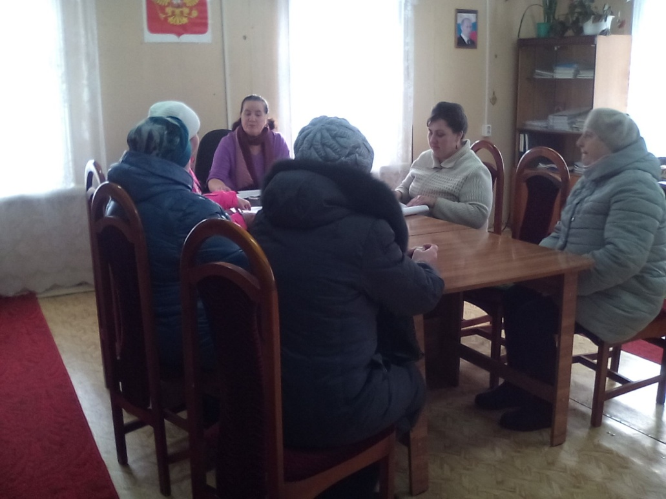
Участие граждан в публичных слушаниях по отчету об исполнении бюджета Новоклязьминского сельского поселения за 2021 год
Обсуждение проекта решения об исполнении бюджета Новоклязьминского сельского поселения возможно посредством участия граждан в публичных слушаниях. Публичные слушания Новоклязьминского сельского поселения проводятся дважды в год. На публичные слушания выносится:
1. Проект бюджета Новоклязьминского сельского поселения;
2. Годовой отчет об исполнении бюджета Новоклязьминского сельского поселения.
Все граждане Российской Федерации, проживающие на территории Новоклязьминского сельского поселения, вправе принимать участие в публичных слушаниях.

Slide 30
Спасибо за внимание !
Администрация Новоклязьминского
сельского поселения
155635, Ивановская область, Южский район, ул.Старая , дом 2,2 .
Тел.: (49347) 2-73-35 Факс: (49347) 2-73-45 E-mail: novokladm@mail.ru

